Slide 1
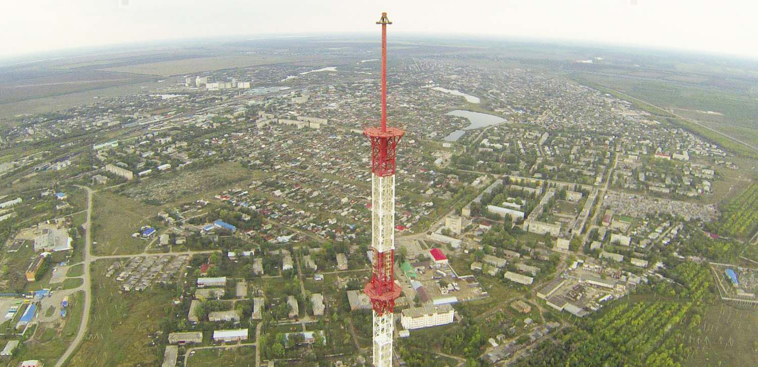
Отчет об исполнении бюджета для граждан Ершовского муниципального района Саратовской области за 2021 год

Slide 2
Уважаемые жители Ершовского муниципального района
Одна из основных целей бюджетной политики - обеспечение большей прозрачности, открытости и доступности бюджетного процесса для жителей Ершовского муниципального района.
Одним из инструментов обеспечения прозрачности и открытости бюджетного процесса для населения является реализация проекта – открытый бюджет. «Бюджет для граждан» - это аналитический материал, разрабатываемый в целях ознакомления граждан с основными целями, задачами и приоритетными направлениями бюджетной политики Ершовского муниципального района, обоснованиями бюджетных расходов, планируемыми и достигнутыми результатами использования бюджетных ассигнований.
Надеемся, что представление бюджета в понятной и доступной форме повысит уровень общественного участия жителей в бюджетном процессе Ершовского муниципального района.
«Бюджет для граждан» размещается на официальном сайте администрации Ершовского муниципального района

Slide 3
Что такое бюджет ?
Доходы
поступающие в бюджет денежные средства, за исключением средств, являющихся в соответствии с Бюджетным кодексом Российской Федерации источниками финансирования дефицита бюджета.
Бюджетная политика
совокупность принимаемых решений, осуществляемых органами законодательной (представительной) и исполнительной власти мер, связанных с определением основных направлений развития бюджетных отношений и выработкой конкретных путей их использования в интересах граждан, общества и государства.
Расходы бюджета
выплачиваемые из бюджета денежные средства, за исключением средств, являющихся в соответствии с Бюджетным кодексом Российской Федерации источниками финансирования дефицита бюджета.
БЮДЖЕТ –форма образования и расходования денежных средств, предназначенных для финансового обеспечения задач и функций местного самоуправления
превышение доходов над расходами образует положительный остаток бюджета ПРОФИЦИТ
если расходная часть превышает доходную, то бюджет формируется с ДЕФИЦИТОМ

Slide 4
Текущий финансовый год
год, в котором осуществляется исполнение бюджета, составление и рассмотрение проекта бюджета на очередной финансовый год (очередной финансовый год и плановый период).
Межбюджетные трансферты
средства, предоставляемые одним бюджетом бюджетной системы Российской Федерации другому бюджету бюджетной системы Российской Федерации.
Очередной финансовый год
год, следующий за текущим финансовым годом.
Межбюджетные отношения
взаимоотношения между публично-правовыми образованиями по вопросам регулирования бюджетных правоотношений, организации и осуществления бюджетного процесса.
Плановый период
два финансовых года, следующие за очередным финансовым годом.
Отчетный финансовый год
год, предшествующий текущему финансовому году.
Публичные слушания
форма реализации прав населения муниципального образования (общественности) на участие в процессе принятия решений органами местного самоуправления посредством проведения собрания для публичного обсуждения проектов нормативных правовых актов муниципального образования и других общественно значимых вопросов.

Slide 5
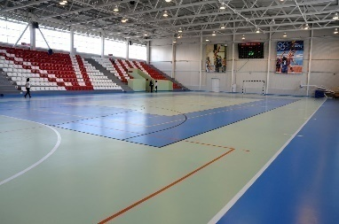
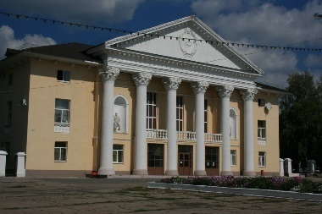
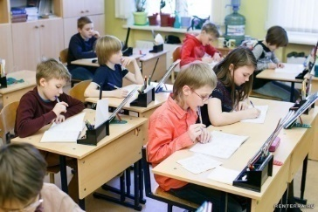
Гражданин, его участие в бюджетном процессе
Помогает формировать доходную часть бюджета
ГРАЖДАНИН
как налогоплательщик
ГРАЖДАНИН
как получатель социальных гарантий
Получает социальные гарантии – расходная часть бюджета (образование, ЖКХ, культура, социальная политика, физическая культура и спорт и другие направления социальных гарантий населению)

Slide 6
Административно-территориальное деление
Ершовский муниципальный район состоит из одиннадцати муниципальных образований: 1 городское поселение и 8 сельских поселений. Территория муниципального района заключается в границах, закрепленных действующим административно-территориальным устройством Саратовской области, площадью – 4300 км². Административный центр района – город Ершов.
В границы Ершовского муниципального района входят:
– муниципальное образование город Ершов: (город Ершов; поселок Учебный; поселок Прудовой; поселок Полуденный);
– сельские поселения: Антоновское муниципальное образование, Декабристское муниципальное образование, Марьевское муниципальное образование, Миусское муниципальное образование, Новокраснянское муниципальное образование, Новорепинское муниципальное образование, Новосельское муниципальное образование, Перекопновское муниципальное образование.

Slide 7
Организация и проведение публичных слушаний
В соответствии со статьей 28 Федерального закона от 6 октября 2003 года № 131-ФЗ "Об общих принципах организации местного самоуправления в Российской Федерации", статьей 12 Устава Ершовского муниципального района, Решением Собрания депутатов Ершовского муниципального района Саратовской области от 27 марта 2017 г. № 54-296 «Об утверждении Положения о порядке организации и проведения публичных слушаний в Ершовском муниципальном районе» с изменениями от 29 июня 2018 г. № 70-397, по проекту решения районного Собрания «Об утверждении отчета об исполнении бюджета Ершовского муниципального района» проведены 20 мая 2022 года публичные слушания, что является одной из форм непосредственного осуществления жителями Ершовского района местного самоуправления. Собранием депутатов Ершовского муниципального района отчет был рассмотрен и утвержден 24 мая 2022 года.
Основные показатели бюджета
Исполнение по доходам с учетом безвозмездных перечислений в отчетном периоде составило 879629,8 тыс. руб. (95,5% уточненным бюджетным назначениям отчетного периода), по расходам 865155,3 тыс. руб. (95,2 % к уточненным бюджетным назначениям отчетного периода). Превышение расходов над доходами (дефицит бюджета) составляет -14474,5 тыс. руб.
показатели | 2019 | 2020 | 2021
общий объем доходов | 727316.7 | 813972,0 | 879629,8
общий объем расходов | 730499.9 | 807890,3 | 865155,3
Профицит(+), Дефицит (-) | 3183.2 | -6081,7 | -14474,5

Slide 8
Основные показатели социально-экономического развития Ершовского муниципального района Саратовской области
Наименование показателей | 2020 год | 2021 год | в % к прошлому году
Численность населения (тыс. чел.) | 35,6 | 34,7 | 97,4
Среднесписочная численность работающих (чел.) | 8061 | 8011 | 99,38
Численность детей до 18 лет (чел.) | 7577 | 7401 | 97,68
Фонд начисленной заработной платы работающих млн. руб.) | 3122,5 | 3299,4 | 105,67
Среднемесячная заработная плата (руб.) | 32214,3 | 34321,1 | 106,54
Выплаты социального характера (млн.руб.) | 235,7 | 279,1 | 118,4
Объем отгруженных товаров собственного производства, выполненных работ и услуг собственными (млн. руб.) | 2870,7 | 4545,1 | 158,33
Объем валовой продукции сельского хозяйства (млн. руб.) | 3525,4 | 4694,3 | 133,16
Оборот розничной торговли (млн. руб.) | 2557,6 | 2986,2 | 107,7
Оборот общественного питания (млн. руб.) | 85,6 | 101 | 113,9
Численность физических лиц, получающих доходы от предпринимательской и иной деятельности облагаемой налогом на доходы физических лиц (чел.) | 649 | 676 | 100,16
Чистый доход физических лиц, получающих доходы от предпринимательской и иной деятельности облагаемой налогом на доходы физических (тыс. руб.) | 144,2 | 148,9 | 103,26
Денежные доходы населения (млн. руб.) | 9,1 | 9,5 | 104,4
Денежные расходы и сбережения населения (млн. руб.) | 8,4 | 8,6 | 102,38

Slide 9
Итоги социально – экономического развития за 2021 год
2021 год был богат на юбилейные события в масштабах страны, нашего региона, предприятий области. Несомненно, они стали для всех объединяющим началом на современном этапе жизни, очень сложным из-за пандемии – с непривычными условиями, правилами, с жесткими требованиями. Но тем важнее были общие дела, добрые поступки, ободряющие слова, которые поддерживали и давали всем новые силы..
Демографическая обстановка
Численность населения муниципального района – 34020 человек, из них – 18,4 тыс. человек городских жителей (54,0%) и 15,6 тыс. чел. сельских (46,0%). Средняя продолжительность жизни – 70 лет, в том числе мужчин – 68 лет, женщин – 72 года. Численность пенсионеров - 12 414 человек. Ежегодно мы наблюдаем уменьшение населения, спад рождаемости, 2021 год не стал исключением. Родилось 293 ребенка (254 ребенка – 2020 г. =115,4%), смертность составила – 935 человек (609 чел. – 2020 г. =153,5%) 115, 4 %. Смертность превысила рождаемость в 3,2 раза.
Рынок труда
Численность трудоспособного населения района –около 18190 человек. Численность работающих граждан по полному кругу отчитывающихся организаций- 8075человек (92% к 01.01.2021 г.), среднесписочная численность в экономике 7946 человек. За содействием в поиске подходящей работы обратилось 663 человека, это на 34% меньше в сравнении с аналогичным периодом прошлого года. Численность граждан, зарегистрированных в качестве безработных, составила 275 человек. Уровень безработицы снизился до 0,3%. Рынок труда в районе восстановился до показателей допандемийного периода. Число вакансий составило 307 единиц. Обращаю ваше внимание, что как и в 2020 году, помимо вакансий по рабочим профессиям (119), 188 вакансий относятся к категории интеллектуального и хорошо оплачиваемого труда (врачи, педагоги (31), работники правоохранительных органов, агрономы, специалисты, инженеры).
Уровень жизни и доходов населения
Размер среднемесячной заработной платы по крупным и средним предприятиям района увеличился на 102,5 % к уровню 01.01.2021 г. и прогнозно составил 34 376,8 руб., однако более 25% рабочего населения на сегодняшний день получают минимальную заработную плату. Средний размер назначенных пенсий составляет – 14 569,08 руб. (106,74 % к уровню 01.01.2020 г.).
Исполнение консолидированного бюджета Ершовского муниципального района
Доходы бюджета в прошлом году достигли 1 002 млн. руб. с темпом роста 100,9%, прирост по сравнению с предыдущим годом – 8,8 млн. руб. Важно, что в структуре доходов высокие темпы демонстрирует налог на доходы физических лиц, рост которого составил 1,4% и налог на имущество 36,2%. Расходная часть консолидированного бюджета исполнена в сумме 996,6 млн. руб., что на 3,7 млн. руб. ниже 2019 года. Наибольший удельный вес в расходах консолидированного бюджета занимают расходы на социально-культурную сферу - 63,4 % (образование 83.5%, культура 12,0 %, физическая культура и спорт 2,7 %, социальная политика 1,8 %).
Сегодня, существенной проблемой практически всех муниципальных образований является низкий уровень бюджетной обеспеченности, низкий уровень собственных доходов.
Среди основных проблем исполнения консолидированного бюджета в 2020 году можно отметить следующие:
- замедление темпов роста поступлений НДФЛ от крупных предприятий ЕМР в связи с уменьшением фонда оплаты труда, сокращением выплат стимулирующего характера, снижением среднесписочной численности сотрудников, снижением объемов производства. Задача работодателей стабилизировать ситуацию на предприятиях, принять все меры по недопущению снижения поступлений налоговых платежей в бюджеты различных уровней;
- низкий рост налоговой базы по имущественным налогам. Причиной тому остается не оформление гражданами прав собственности на земельные участки и объекты недвижимости, расположенные на территории поселений. Проведено 57 проверок физических лиц, по итогам проверок были выявлены и установлены нарушения, часть из которых устранены, 14 предписаний перешли на 2021 год.

Slide 10
Управление имуществом и земельными ресурсами
Общая площадь сельскохозяйственных угодий составляет 399,6 тыс. га. По состоянию на 01.01.2022 г. заключено и действует 1016 договоров аренды муниципального имущества на сумму 11 954,2тыс. руб. из них: по имуществу 6 договоров, на сумму 657,5 тыс. руб., по земельным участкам 1010 договоров, на сумму 11 296,7 тыс. руб.
От использования и продажи муниципального имущества, включая земельные ресурсы, в консолидированный бюджет муниципального района поступило 20 417,8тыс. руб. из них: более 67 % от сдачи в аренду земельных участков.
Промышленное производство
Индекс промышленного производства по полному кругу организаций составил – 434,8%(на 01.01.2021г. –90,0%).Объем отгруженной товарной продукции и оказанных услуг в целом по промышленности района составил порядка 4,5млрд руб., (к уровню 01.01.2020 г.– 321%.). Положительно сработали: Орловгайская солнечная электростанция, карьеры и предприятия энергетики.
Потребительский рынок
На сегодняшний день потребительский рынок Ершовского муниципального района представлен 245 (двумястами сорока пятью) объектами розничной торговли и 24 (двадцатью четырмя) объектами общественного питания.
Оборот розничной торговли составил 2,9 млрд. руб. или 107,7% к уровню прошлого года (2, 5 млрд. руб. – 2020г.), оборот общественного питания составил 101,0млн руб. или113,9% к уровню прошлого года.
Жилищно-коммунальное хозяйство
На территории Ершовского муниципального района осуществляют свою деятельность 10 организаций коммунального комплекса и 4 ресурсоснабжающих организаций, расположено 253 многоквартирных домов (в городе – 234 дома, в сельской местности – 19 домов).
Подготовка жилфонда, теплоисточников и объектов соцсферы проверялась районной комиссией по проверке готовности объектов теплоснабжения и потребителей к отопительному периоду 2021-2022 годов на территории Ершовского МР согласно программе по проведению проверки готовности теплоснабжающих организаций, потребителей тепловой энергии.
Паспорт готовности жилого фонда района получен в жилинспекции области 20 сентября 2021 года.
Паспорт готовности района к предстоящему отопительному сезону получен 6 октября 2021 года.
На территории ЕМР на сегодняшний день внесено в автоматизированную информационную систему «Реформа ЖКХ» 45 (35 город + 10 село), признанных аварийными и подлежащими сносу в связи с физическим износом, МКД. В этих домах 431 жилое помещение, общей площадью 19574, 8 кв. м, в которых проживает 610 человек. В области принимается Региональная программа по переселению из аварийного жилого фонда. Предстоит большая работа.
Водоснабжение
В целях обеспечения населения Ершовского района питьевой водой задействованы следующие объекты: водозаборы – 28 шт., артезианские скважины – 12 шт., резервуары – 2 шт., распределительный водопровод – 214,2 км.
Для вхождения в Федеральную программу «Чистая вода» и реализации в 2023 г. проводятся работы по изготовлению ПСД в МО г. Ершов для п. Прудовой, Декабристского МО, Марьевского МО (с. Марьевка).

Slide 11
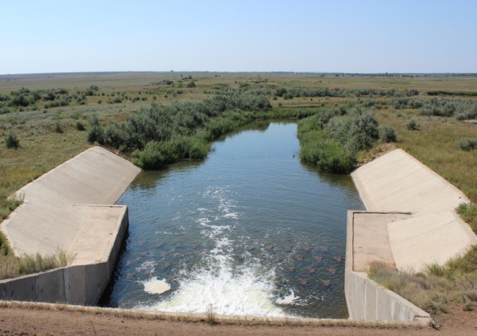
Агропромышленный комплекс
В аграрном секторе экономики стабильно функционируют 10 сельхозпредприятий различных форм собственности, 52 крестьянских фермерских хозяйств, включая индивидуальных предпринимателей, более 6,3 тысяч личных подсобных хозяйств, 1 подсобное хозяйство.
За прошедший год сельхозтоваропроизводителями района всех форм собственности произведено продукции сельского хозяйства на сумму 4,7 млрд. руб. или 66,2 % к уровню прошлого года (7,1 млрд.руб.).
Валовой сбор зерновых и зернобобовых культур составил 137107 тонн, при средней урожайности 12,5 ц/га.
по животноводству в хозяйствах нашего района (содержится 12,5 тыс. голов крупного рогатого скота, в том числе 6,6 тыс. голов коров, 2,3 тыс. голов свиней, 18,5 тыс. голов овец, 29,6 тыс. голов птицы.
Хозяйствами произведено 26,1 тыс. тонн молока (101,8% к уровню 2020 года), 3,6 тыс. тонн мяса (101,6% к уровню прошлого года), яиц 6,2 млн. штук (100,2% к уровню прошлого года).
За 2021 год на счета сельхозтоваропроизводителей перечислено более 28,0 млн. руб. государственной поддержки.
Средняя заработная плата работников сельского хозяйства составила 36 951 руб. или 124 % к уровню прошлого года (29757 руб. – 2020 г.).
Налоговая отдача составила 463 руб./га (120% к 2020 г.) 670 руб./га (область)
В Ершовском муниципальном районе наличие потенциально орошаемых земель составляет 20,8 тыс. га на 01.01.2022 г. Общая площадь орошаемого клина - 6,1 га, что составляет 29% от возможностей.
На территории района активно занимается орошением ООО «МТС Ершовская» генеральный директор Бесшапошников Александр Григорьевич, завершено строительство участка орошения на площади 1246 га с установкой 14 дождевальных машин и насосной станции, объем инвестиций 280 млн. руб., дополнительно создано 6 рабочих мест;
- ИП глава КФХ Ким Денис Алексеевич, на участке орошения на площади 150 га установлена система капельного орошения для полива овощных культур, объем инвестиций более 10 млн. руб.дополнительно создано 2 рабочих места;
- ИП глава КФХ Ким Андрей Карлович, на участке орошения на площади 30 га установлена система капельного орошения для полива овощных культур, объем инвестиций более 3 млн. руб.дополнительно создано 2 рабочих места.
Насосными станциями ФГБУ «Управление «Саратовмелиоводхоз» на весенний и осенний период подача воды осуществлялась в водоёмы Декабристского, Миусского, Марьевского, Новорепинского, Новосельского, Новокраснянского муниципальных образований и МО г. Ершов в 1 водохранилище и 9 прудов.
Объем подачи воды составил 6,1млн м³, на сумму 23,5 млн. руб. Данные средства были выделены из резервного фонда Саратовской области.

Slide 12
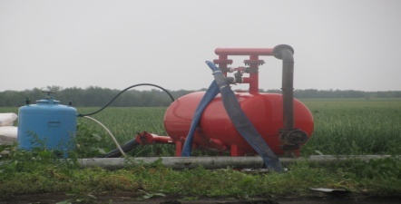
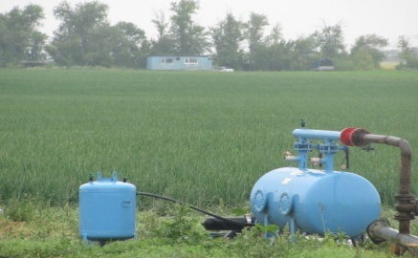
Инвестиции
В числе приоритетных задач АПК остается завершение и запуск новых инвестпроектов.
Общий объем инвестиций сельхозтоваропроизводителей района в основной капитал, с учетом областных организаций составил около 1,0 млрд. руб. или 103,1% к уровню 2020 года. Приобретено высокотехнологичной техники 60 единиц (33 трактора, 27 комбайнов).
- «ННК- Саратовнефтегаздобыча», в декабре 2016 года введен в эксплуатацию завод и газ сдается в ГТС «Газпром». В настоящее время продолжается реализация проекта «Обустройство скважины №5 Ковеленского месторождения»,
- ООО «ННК- Саратовнефтегаздобыча», в декабре 2016 года введен в эксплуатацию завод и газ сдается в ГТС «Газпром». В прошедшем году реализация проекта продолжилась, проводились сейсмо - разведочные работы на территории Миусского МО на поиск новых месторождений. Велась работа по пробуриванию и обустройству скважины №7. В настоящее время продолжается реализация проекта «Обустройство скважины №7 Ковеленского месторождения»;
- ООО «МТС Ершовская» продолжается реализация проекта, на базе бывшего ремзавода «Кировец», организован капитальный ремонт энергонасыщенных тракторов и комбайнов. Объем инвестиций составит 90 млн. руб., создано более 50 рабочих мест;
- ИП глава КФХ Акопов Тельман Борисович, продолжается реализация проекта, проведены работы по реконструкции помещений, рассматривается приобретение 120 голов крупного рогатого скота мясного направления. Объем инвестиций составит 15,0 млн. руб., создано 4 рабочих места;
- АО «Декабрист», генеральный директор Ребров Александр Анатольевич,продолжается реализация проекта, по приобретению КРС мясной направленности. Объем инвестиций составит более 3,0 млн руб., будет создано 2 рабочих места.
Однако инвестиции требуются и в других направлениях: животноводство, закладка садов, рыбоводство, строительство логистического центра с переработкой и хранением овощей, строительство маслоэкстракционного завода и многое другое.
В прошедшем году завершены инвестиционные проекты:
ИП глава КФХ Ким Денис Алексеевич, на участке орошения на площади 150 га установлена система капельного орошения для полива овощных культур, объем инвестиций более 10 млн. руб.дополнительно создано 2 рабочих места;
- ИП глава КФХ Ким Андрей Карлович, на участке орошения на площади 30 га установлена система капельного орошения для полива овощных культур, объем инвестиций более 3 млн. руб.дополнительно создано 2 рабочих места.

Slide 13
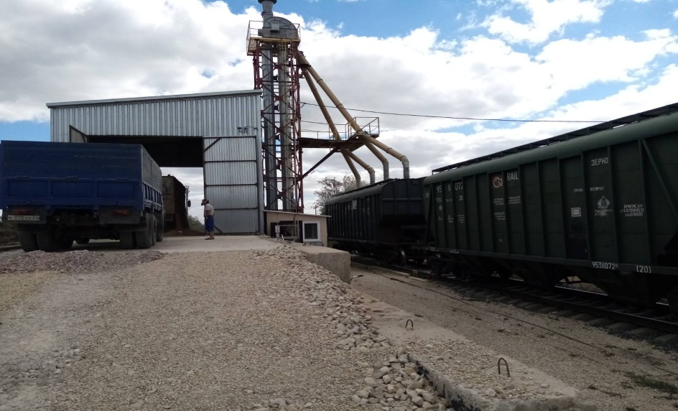
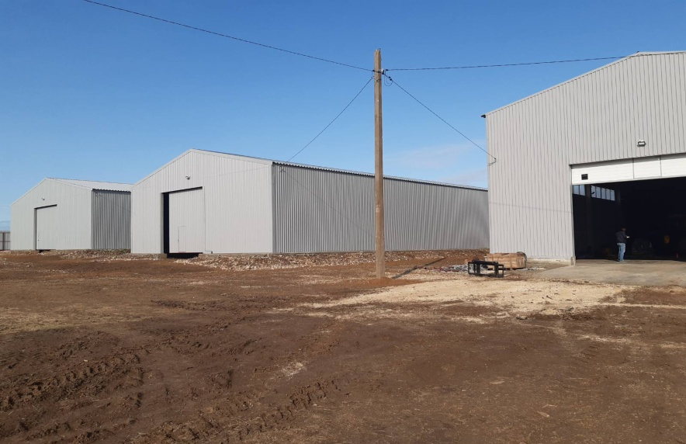
- ООО «Транс Групп», руководитель Колыга Павел Николаевич, завершено строительство элеваторного хозяйства с погрузкой на вагон мощностью до 1000 тонн зерна в сутки. Установлены автомобильные и железнодорожные весы, смонтирована погрузочная точка, построено административное здание, закуплено и установлено оборудование для лаборатории по определению качества зерна, завершено строительство второго склада на 7,5 тыс. тонн, объем единовременного хранения составляет 15,0 тыс. тонн. Объем инвестиций составил 63,0 млн. руб., создано 8 рабочих мест;
- ИП глава КФХ Головачев Владимир Валерьевич завершил строительство мехмастерской и четырех складов. Установлены автомобильные весы, уложено асфальтовое покрытие полов в складах. Объем инвестиций составил более 50,0 млн. руб., создано 5 рабочих мест.

Slide 14
Доходы бюджета
Налоговые доходы
Налог на доходы физических лиц
Доходы от акцизов на автомобильный и прямогонный бензин, дизельное топливо, моторные масла для дизельных и (или) карбюраторных (инжекторных) двигателей
Налоги на совокупный доход
Государственная пошлина по делам, рассматриваемым в судах общей юрисдикции, мировыми судьями
Неналоговые доходы
Доходы от использование имущества, находящегося в муниципальной собственности
Плата за негативное воздействие на окружающую среду
Доходы от оказания платных услуг получателями средств бюджетов
Доходы от реализации имущества, находящегося в муниципальной собственности
Доходы от продажи земельных участков, находящихся в муниципальной собственности
Штрафы, санкции, возмещение ущерба
Безвозмездные поступления
Дотации
Субсидии
Субвенции
Иные межбюджетные трансферты
Прочие безвозмездные поступления от юридических и физических лиц

Slide 15
Объем и структура налоговых и неналоговых доходов в динамике
Наименование показателя | 2019 год | 2020 год | 2021 год
Всего доходов | 787862,2 | 813972 | 879629,8
Налоговые и неналоговые доходы | 152403,5 | 145831,9 | 201636,6
Удельный вес налоговых и неналоговых доходов % | 19,3 | 17,9 | 22,9

Slide 16
Исполнение доходной части бюджета
Доходы | 2020 | 2021
 |  | Уточненные бюджетные назначения | Кассовое исполнение за 2021 год | %исполнения
НАЛОГОВЫЕ ДОХОДЫ | 136213,8 | 186963,5 | 187190,4 | 100,1
НДФЛ | 95062,3 | 102444,3 | 102447,5 | 100,0
Акцизы по подакцизным товарам | 19432,2 | 22650,3 | 22650,5 | 100
ЕНВД | 7500,2 | 2056,2 | 2056,5 | 100
ЕСХН | 8689,5 | 15494,5 | 15494,5 | 100
Плата за патент | 424,9 | 3548,3 | 3700,7 | 104,3
Госпошлина | 5104,7 | 5324,1 | 5324,3 | 100,2
Транспортный налог |  | 35445,8 | 35516,4 | 100,2
НЕНАЛОГОВЫЕ ДОХОДЫ | 9618,1 | 51287,3 | 14446,2 | 40,2
Проценты, полученные от предоставления бюджетных кредитов | 1,3 | 0,4 | 0,4 | 100
Аренда земельных участков | 5805,9 | 11388,8 | 11389,3 | 100
Аренда муниципального имущества | 306,1 | 305 | 305 | 100
Прибыль МУПов | 2,4
Плата за загрязнение окружающей среды | 152,3 | 215,8 | 215,9 | 100,1
Продажа муниципального имущества | 59,8 | 58,8 | 58,9 | 101,6
Прочие доходы от использования имущества | 372,2 | 101,4 | 101,4 | 100
Продажа земельных участков | 1909 | 37429,1 | 586,9 | 1,6
Штрафы | 1381,2 | 1788,0 | 1788,4 | 100
ИТОГО | 145831,9 | 238250,8 | 201636,6 | 91,2
Безвозмездные поступления областного бюджета | 668140,1 | 683128,3 | 677993,2 | 99,2
Дотации бюджетам субъектов РФ и муниципальных районов области | 120524,7 | 128236,2 | 128236,2 | 100
Субсидии бюджетам субъектов РФ и муниципальных образований | 97056,1 | 48018,5 | 47156,9 | 98,2
Субвенции бюджетам субъектов РФ и муниципальных образований | 417915,9 | 465354,5 | 461081,0 | 99,1
Иные межбюджетные трансферты | 32249 | 41359,9 | 41359,9 | 100
Прочие межбюджетные поступления (пожертвования) | 400 | 260,7 | 260,7 | 100
Возврат остатков субвенций и субсидий | -5,6 | -101,5 | -101,5 | 100
Всего | 813972 | 921379,1 | 879629,8 | 95,5

Slide 17
Налоговые доходы бюджета Ершовского муниципального района
 | Налог на доходы физических лиц | Единый налог на вмененный доход | Акцизы | Государственная пошлина | Единый с/х налог | Транспортный налог | Прочие налоговые доходы
2019 | 93 838,60 | 9039,1 | 21071,9 | 4622,3 | 8457,4 | 0 | 207
2020 | 95062,3 | 7500,2 | 19432,2 | 5104,7 | 8689,5 | 0 | 424,9
2021 | 102447,5 | 2056,5 | 22650,5 | 5324,3 | 15494,5 | 35516,4 | 3700,7

Slide 18
Структура неналоговых доходов и их соотношение с аналогичными показателями 2019-2021 годов представлена в графике:
 | Доходы от сдачи в аренду земли | Платежи при пользовании природными ресурсами | Доходы от продажи материальных активов | Доходы от сдачи в аренду мун. имущества | Прочие доходы | Штрафы
2019 | 5414,7 | 207,1 | 5800,9 | 605,4 | 522,3 | 2616,4
2020 | 5224,4 | 152,2 | 1909 | 581,6 | 369,7 | 1381,2
2021 | 10890,2 | 215,9 | 586,9 | 499,1 | 160,7 | 1788,4

Slide 19
Динамика распределения расходов бюджета Ершовского муниципального района
 | 2020 год | 2021 год
 | исполнено | план | исполнено | % исполнения
Общегосударственные вопросы | 102500,3 | 113677,6 | 102786,2 | 90,4
Национальная безопасность и правоохранительная деятельность | 1607,6 | 1881,5 | 1827,4 | 97,1
Национальная экономика | 69926,8 | 81534,5 | 65973,8 | 80,9
Жилищно-коммунальное хозяйство | 49,9 | - | - | -
Образование | 527698,0 | 617773,1 | 604303,2 | 97,8
Культура и кинематография | 75995,2 | 54814,5 | 52346,1 | 95,5
Социальная политика | 10934,0 | 14761,4 | 14655,3 | 99,3
Физическая культура и спорт | 16675,8 | 19977,1 | 19304,7 | 96,6
Средства массовой информации | 664,2 | 934,2 | 865,7 | 92,7
Обслуживание государственного и муниципального долга | 27,5 | 14,9 | 14,9 | 100
Межбюджетные трансферты общего характера бюджетам субъектов Российской Федерации и муниципальных образований | 1810,9 | 3078,0 | 3078,0 | 100
ВСЕГО РАСХОДОВ | 807890,2 | 908446,8 | 865155,3 | 95,2

Slide 20
Исполнение бюджета Ершовского муниципального района по расходам за 2021 год

Slide 21
Сведения о расходах бюджета на реализацию муниципальных программ Ершовского муниципального района
Наименование муниципальных программ | Бюджетные ассигнования | Исполнено | % исп.
1.Программа муниципального образования "Развитие образования в Ершовском муниципальном районе до 2025 года" | 604486,6 | 591370,9 | 97,8
2.Программа муниципального образования "Защита прав потребителей в Ершовском муниципальном районе на 2021-2025 годы" | 15,6 | 15,6
3.Программа муниципального образования "Культура Ершовского муниципального района до 2025 года" | 54724,5 | 52256,1 | 95,5
4.Программа "Развитие физической культуры, спорта и молодежной политики Ершовского муниципального района до 2025 года" | 19942,1 | 19269,7 | 96,6
5.Программа муниципального образования "Информационное общество Ершовского муниципального района на 2021-2025годы» | 1185,2 | 1095,3 | 92,4
6.Программа муниципального образования «Развитие муниципального управления Ершовского муниципального района до 2025 года» | 3802,9 | 3744,0 | 98,4
7.Программа муниципального образования "Развитие транспортной системы Ершовского муниципального района на 2021-2025 годы" | 54956,8 | 39428,1 | 71,7
8.Программа муниципального образования "Профилактика правонарушений и терроризма,, противодействие незаконному обороту наркотических средств Ершовского муниципального района до 2025 года" | 11,6 | 9,6 | 82,7
9.Программа муниципального образования "Социальная поддержка и социальное обслуживание граждан Ершовского муниципального района на 2021-2025 годы" | 8430,7 | 8235,0 | 97,7
10.Программа муниципального образования "Повышение энергоэффективности и энергосбережения в Ершовском муниципальном районе на 2021-2025 годы | 5400,0 | 5400,0 | 100
11."Обеспечение населения доступным жильем и развитие жилищно-коммунальной инфраструктуры Ершовского муниципального района на 2021-2024 годы" | 493,9 | 493,9 | 100
12. Программа муниципального образования "Улучшение условий и охраны труда на рабочих местах в Ершовском муниципальном районе на 2021-2025 годы" | 23,0 | 23,0 | 100
13Программа муниципального образования "Профилактика терроризма и экстремизма, а также минимизации и ликвидации последствий терроризма, экстремизма на территории Ершовского муниципального района до 2025 года" | 5.0 | 0
Всего расходов | 753477,9 | 721341,2 | 95,7

Slide 22
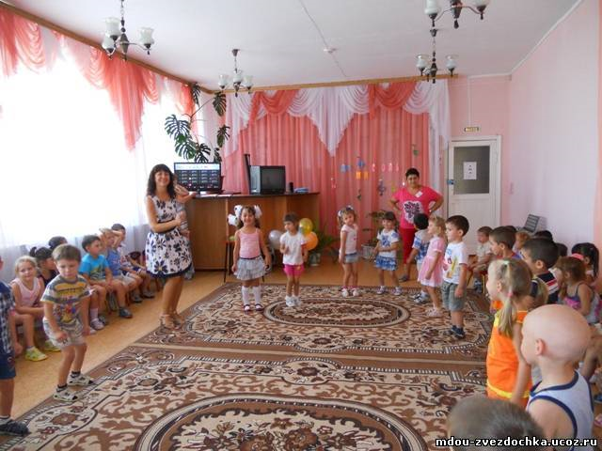
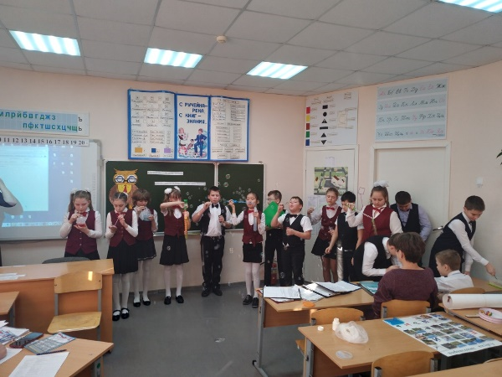
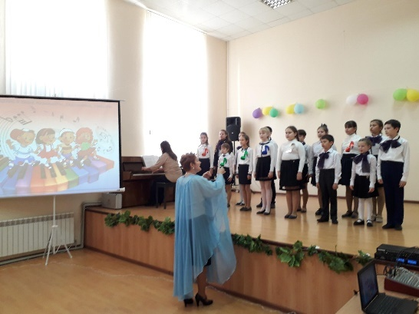
Муниципальная программа «Развитие системы образования на территории Ершовского муниципального района
17 дошкольных организаций
22 учреждений общего образования
2 учреждения дополнительного образования
Дошкольным образованием охвачен 1451 воспитанник в 17 детских садах и 23 структурных подразделениях (26 дошкольных групп) на базе общеобразовательных организаций – актуальная очередность отсутствует.
.
В 2021– 2022 учебном году в общеобразовательных организациях района обучаются 4106 учащихся
11 классы в 2020-2021 учебный году завершили 123 выпускника, все прошли государственную итоговую аттестацию в форме ЕГЭ. Аттестаты о среднем общем образовании получили 123 выпускника или 100%.
По дополнительным образовательным программам (250 программ) в 2021 году обучались 3633 человека. Охват дополнительным образованием детей в возрасте от 5 до 18 лет составил 77,6 %.

Slide 23
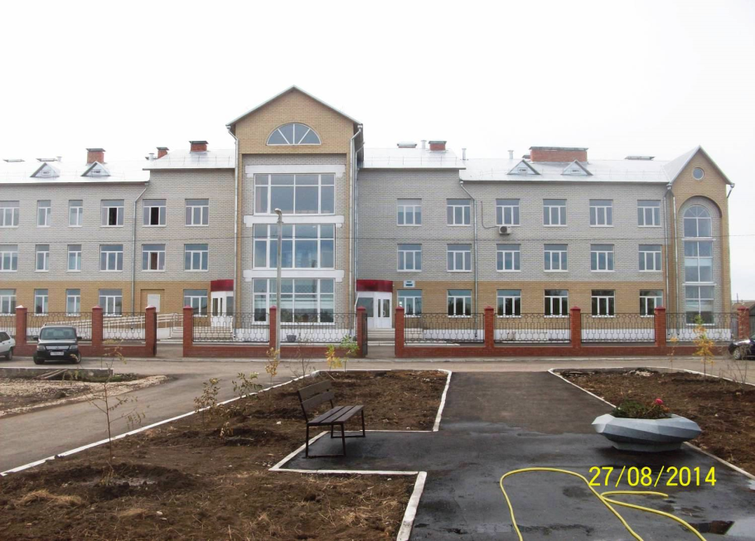
В 2021 году на территории Ершовского муниципального района функционировали 41 образовательная организация:
- 22 общеобразовательные организации,
- 17 дошкольных образовательных организаций,
- 2 организации дополнительного образования детей.
Количество организаций, реализующих дополнительные образовательные программы – 25 (организации дополнительного образования –2, детские сады – 1, общеобразовательные организации – 22).
Дошкольным образованием охвачен 1451 воспитанник в 17 детских садах и 23 структурных подразделениях (26 дошкольных групп) на базе общеобразовательных организаций – актуальная очередность отсутствует.
В 2021– 2022 учебном году в общеобразовательных организациях района обучаются 4106 учащихся, в том числе обучающихся 1 классов – 432. Во вторую смену обучаются 402 чел. (9,7%) - СОШ №1 г.Ершова, СОШ №2 г.Ершова, СОШ №3 г.Ершова, СОШ №4 г.Ершова, СОШ п.Учебный. Ежедневный подвоз организован для 346 обучающихся из 14 школ (задействован 21 автобус).
11 классы в 2020-2021 учебный году завершили 123 выпускника, все прошли государственную итоговую аттестацию в форме ЕГЭ. Аттестаты о среднем общем образовании получили 123 выпускника или 100%. В районе, по итогам 2020-2021 учебного года, 20 выпускников – получили золотую медаль «За отличие в учёбе», 1 выпускник – получил знак главы «За особые успехи в учёбе», 6 выпускников - награждены Почётным знаком Губернатора Саратовской области «За отличие в учёбе».
9 классы в 2020-2021 учебном году завершили 325 выпускников. Получили аттестаты об основном общем образовании 322 выпускника, из них 13 с отличием. 3 человека не прошли итоговую аттестацию и оставлены на повторный год обучения.
- увеличение охвата дошкольным образованием с 51% до 56%;
-увеличение доли школьников, обучающихся по федеральным государственным образовательным стандартам с 77,6% до 85,5%;
-доля обучающихся, получающих горячее питание, увеличилась на 2 %;
-укомплектованность образовательных учреждений педагогическими кадрами, имеющими высшее образование, составляет 90%;
-охват детей и подростков дополнительным образованием составляет 76%;
-доля обучающихся, получивших аттестат о среднем общем образовании 100 %;
-увеличение доли образовательных учреждений, отвечающих современным требованиям к условиям осуществления образовательного процесса на 5%

Slide 24
ОПЕКА
Проведена определенная работа сектором опеки и попечительства. За отчетный период общее количество опекаемых (подопечных) детей составляет 141 человек. Детей, находящихся на воспитании в приемных семьях, в отчетном периоде 51 человек.
Неустроенных детей в нашем районе нет.
Число детей – сирот и детей, оставшихся без попечения родителей, нуждающихся, в обеспечении жилым помещением составляет 141 человек.
В 2022 году на территории г. Ершова продолжится строительство жилья
для детей-сирот:10 домов по 9 квартир и сдача объектов в текущем году.

Slide 25
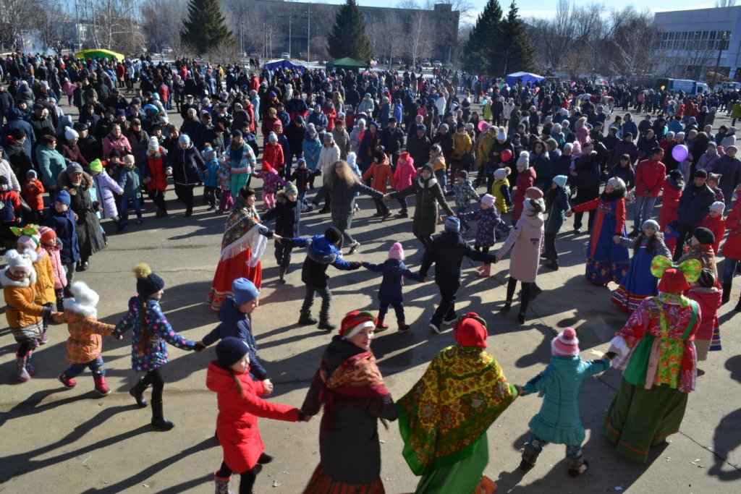
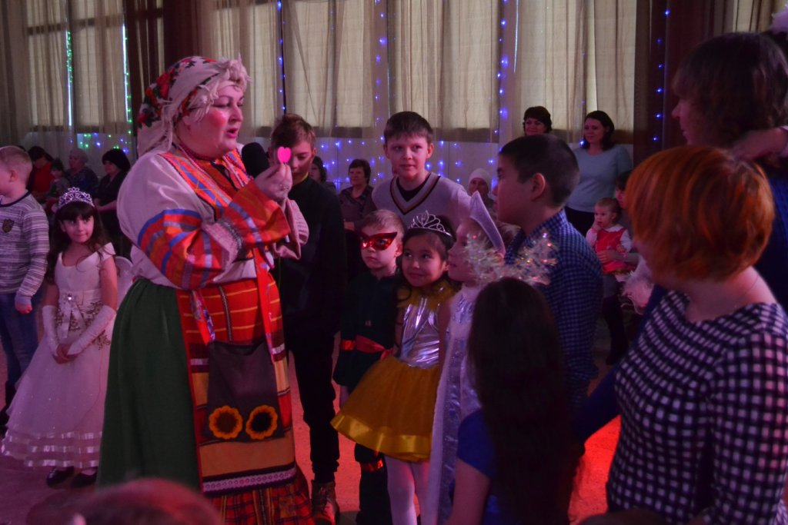
Муниципальная программа «Культура Ершовского муниципального района Саратовской области»
Цели муниципальной программы:
-создание условий для равной доступности культурных благ, развития и реализации культурного и духовного потенциала каждой личности;
-поддержание стабильной общественно-политической обстановки,
общественных инициатив и целевых проектов общественных объединений, некоммерческих организаций, направленных на гармонизацию
межнациональных отношений в ЕМР
В районе 33 учреждения культуры, в том числе кинозал «Юбилейный», 38 библиотек, 1 школа искусств.
В течение года 8 народных коллективов участвовали в областных, межмуниципальных конкурсах.
В учреждениях культуры города и района проведено 2536 досуговых мероприятий, из них 1845 проведено в режиме онлайн. Количество присутствовавших на мероприятиях составило 32448 человек, из них 276448 просмотры мероприятии в режиме онлайн.
Количество мероприятий для детей до 14 лет, составило 532, из них 398 проведено в режиме онлайн. Количество присутствовавших 8963 человек из них 6020 просмотры мероприятий в режиме онлайн.
Особое внимание уделяется гармонизации межнациональных отношений, проводились традиционные праздники Масленица (все населенные пункты), Сабантуй (Осинов - Гай), Наурыз (Кушум, Орлов -Гай).
Кинозал «Юбилейный» посетило 11636 человек. Доля отечественных киносеансов составляет 50,2 %, выручка составила 2 100,2 тыс. руб.

Slide 26
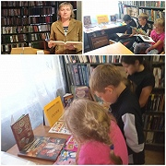
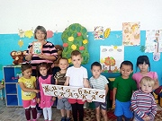
Работники библиотек находятся в постоянном творческом поиске, совершенствуют свою работу и главное то, что библиотека становится любимым местом общения и досуга любителей книги, как взрослых, так и детей.
На комплектование книжных фондов за счет резервного фонда Правительства РФ выделено 159,9 тыс. руб., приобретено 455 книг.
В результате ежегодной Акции «Книгодар» в библиотеку поступило 2 292 книги.
На средства, поступившие от депутатов Саратовской областной Думы, в сумме 50,0 тыс. руб., приобретено 185 книг.
В течение года была подана заявка в Министерство культуры на получение денежного поощрения лучшим муниципальным учреждениям культуры сельских поселений и их работникам.
По итогам конкурса: Лучшим культурным учреждением признана Трудовская библиотека, грант составил 102,0 тыс. руб., Лучшим работником признана Горбунова Татьяна Анатольевна, заведующая библиотекой в п. Учебный, грант составил 51,0 тыс. руб.
Благодаря спонсорской помощи депутатов Николая Васильевича Панкова и Ивана Анатольевича Бабошкина, руководителя ООО "МТС "Ершовская" Александра Григорьевича Бесшапошникова в Доме культуры с. Черная Падина проведена замена 13 оконных блоков и 6 входных и внутренних дверей во всем здании.

Slide 27
№ п/п | Наименование программы, наименование показателя | Единица измерения
 |  |  | 2019 | 2020 | 2021
1 | 2 | 3 | 4 | 5 | 6
1 | Среднее число мероприятий на 1 учреждение культурно-досугового типа | ед. | 435 | 440 | 285
2 | Доля отремонтированных учреждений культуры от общего числа учреждений культуры района | % | 9,6 | 10,8 | 8,4
2 | Размещение в средствах массовой информации, на официальном сайте администрации Ершовского муниципального района в сети «Интернет» материалов о профилактике экстремизма и гармонизации межнациональных отношений в районе | ед. | 20 | 25 | 15
4 | Число посещений общедоступных библиотек на 1000 населения | чел. | 5396,1 | 5396,3 | 5395,7
5 | Число посещений учреждений культуры на 1000 населения | чел. | 27,571 | 27,671 | 27, 721
6 | Число новых поступлений в библиотечные фонды на 1000 населения | шт. | 0,1 | 0,1 | 0,1
7 | Число коллективов, имеющих звание «народный самодеятельный коллектив» | ед. | 7 | 8 | 8
8 | Книгообеспеченность одного пользователя | экз. | 10,7 | 10,7 | 10,7
9 | Число клубных формирований | ед. | 280 | 281 | 284
10 | Количество участников в мероприятиях национально-культурной направленности | чел. | 240 | 280 | 200
11 | Обеспеченность учреждений культуры необходимым оборудованием для осуществления уставной деятельности | % | 38 | 41 | 35
12 | Увеличение массовых мероприятий, направленных на гармонизацию межнациональных отношений в Ершовском муниципальном районе | ед. | 5 | 6 | 5
13 | Расширение числа участников мероприятий проводимых в рамках Программы | чел. | 240 | 280 | 200
14 | Размещение в средствах массовой информации, на официальном сайте администрации Ершовского муниципального района в сети «Интернет» материалов о профилактике экстремизма и гармонизации межнациональных отношений в Ершовском муниципальном районе | ед. | 20 | 25 | 15

Slide 28
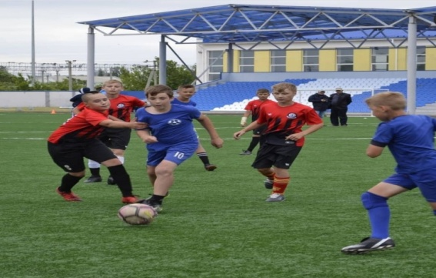
Муниципальная программа: «Развитие физической культуры, спорта и молодежной политики Ершовского муниципального района на 2017-2020годы»
Цели муниципальной программы:
- создание условий, обеспечивающих возможность гражданам систематически заниматься физической культурой и спортом; - создание условий и возможностей для успешной социализации и эффективной самореализации молодежи, развития ее потенциала в интересах Ершовского муниципального района; - создание условий для развития системы патриотического воспитания детей и молодежи;
- создание условий для развития потенциала молодежи.
Сегодня мы гордимся спортивными объектами – ФОК, стадион «Юность». В городе проводятся районные, городские, корпоративные и областные соревнования.
Наиболее значимыми среди мероприятий в 2021 году были:
-зональный этап областного турнира по футболу среди дворовых команд на Кубок Губернатора Саратовской области;
-VIII турнира по греко-римской борьбе среди юношей, посвященного памяти Кагакова В. А.;
-фестиваль « ГТО всей семьей!» среди семейных команд Ершовского муниципального района;
-участие в региональном этапе зимнего фестиваля ВФСК «ГТО» среди обучающихся общеобразовательных организаций Саратовской области в городе Аткарске;
-зональные соревнования регионального этапа областного этапа Всероссийских соревнований юных футболистов «Кожаный мяч»;
-турнир по мини-футболу, посвященный памяти тренера- преподавателя Б.М.Котова;
- велопарад, посвященный Дню Победы;
- открытые соревнования по воздушно-силовой атлетике;
- спортивный марафон, посвященный Дню геолога;
- соревнования и турниры по видам спорта: греко-римская борьба , плавание, волейбол, баскетбол.
В связи с пандемией коронавируса многие мероприятия проведены в формате онлайн.
Также состоялись турниры по командным видам спорта: волейболу, баскетболу, мини-футболу, велись онлайн-тренировки и онлайн-занятия. Спортивно-оздоровительной работой было охвачено 18 505 человек.
В тестировании ВФСК «ГТО» в течение 2021 года приняли участие более 350 человек. Знак отличия Всероссийского физкультурно-спортивного комплекса «Готов к труду и обороне» получили 104 человека из них: 80 – золотой знак отличия, 40 – серебряный знак, 2 – бронзовый.
.

Slide 29
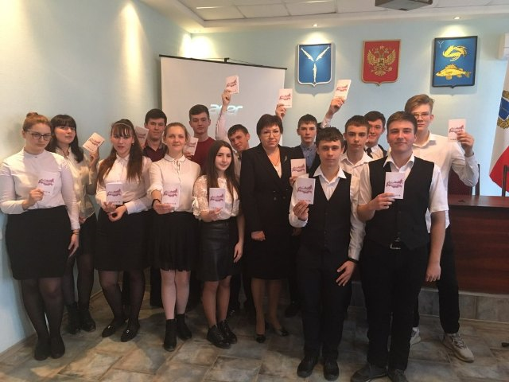
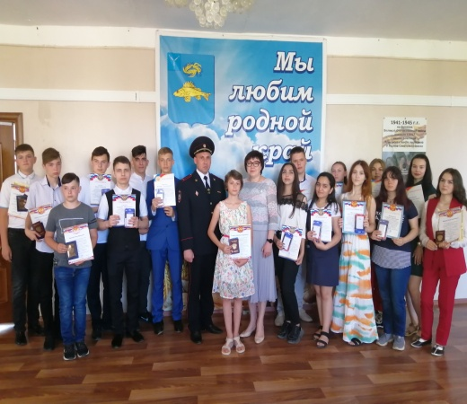
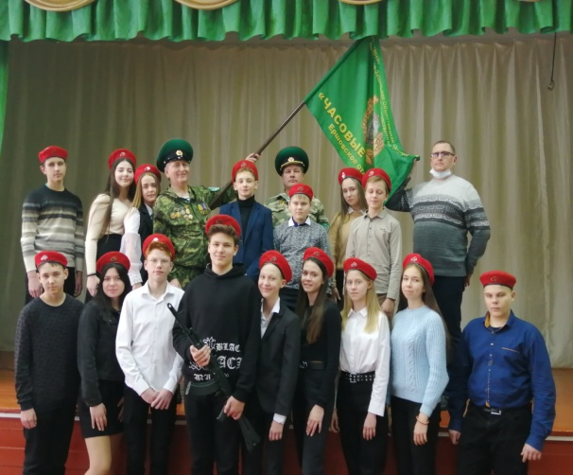
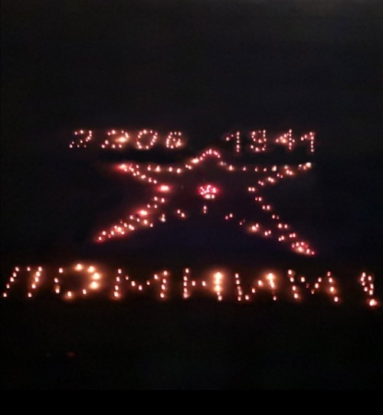
Основными направлениями в работе с молодежью является формирования патриотизма и гражданственности, развитие волонтерства и формирование активной гражданской позиции.
За прошедший год было проведено 69 мероприятий, в которых приняло участие 5190 представителей молодежного населения района.
Наиболее значимые мероприятия:
- месячник военно-патритического воспитания;
- патриотичсекие акции «Георгиевская ленточка», «Живая Память», «День неизвестного солдата», «Мы помним!», «Живой флаг».
В канун траурной даты 80 -летия начала Великой отечественной войны волонтеры выложили из свечей огненную открытку памяти, а в 4часа утра по московскому времени на Центральной площади прошел памятный митинг. Значительную поддержку в патриотическом воспитании молодежи оказывают общественные организации: «Часовые Родины» и «Боевое Братство».
В районе зарегистрировано 426 волонтеров, оказывающих значительную поддержку в развитии социального партнерства в нашем районе.
Это проведение акций: «Развитие комфортной городской среды», экологические мероприятия, различные опросы и анкетирования. Особенно, необходимо отметить, участие волонтеров в проведении голосования граждан по выбору общественных территорий, планируемых к благоустройству в 2022 году и участие в проведении Всероссийской переписи населения.
Развитию творческого потенциала и формированию активной гражданской позиции способствовали конкурс Эстрадного мастерства «Триумф», I – й фестиваль ершовской молодежи.
Стало доброй традицией проведение встреч, награждение, вручение паспортов гражданина РФ.
В декабре 2021 года прошло обновление Доски почета молодежи МО г. Ершов.
.

Slide 30
Наименование программы, наименование показателя | Ед. изм. | Значение показателей
 |  | 2019 | 2020 | 2021
Подпрограмма 1 «Развитие физической культуры и спорта в Ершовском муниципальном районе»
Доля населения, регулярно занимающегося физической культурой и спортом | % | 35,4 | 35,7 | 36
доля лиц с ограниченными возможностями здоровья и инвалидов, систематически занимающихся физической культурой и спортом | % | 4,5 | 4,6 | 5,0
Доля детей и подростков, занимающихся в учреждениях дополнительного образования детей спортивной направленности района и секциях общеобразовательных организаций района от общего числа детей в возрасте 6-18 лет (ежегодно) | % | 33,7 | 34,3 | 35
Доля молодых людей, вовлеченных в мероприятия, реализуемые по различным направлениям работы с молодежью на территории района от общего количества молодежи района (ежегодно) | % | 37,5 | 37,7 | 38
Подпрограмма 2 «Молодежь Ершовского муниципального района»
Количество молодых людей, задействованных в молодёжных и детских общественных организациях и объединениях, в общей численности молодёжи района (ежегодное количество) | Ед. | 2730 | 2770 | 2800
Количество молодых людей, принимающих участие в массовых творческих, спортивных, научных и других мероприятиях, в общей численности молодёжи района (ежегодно) | Ед. | 2600 | 2800 | 2900
Доля молодых людей, включенных в проекты развития социальной компетентности (ежегодно) | % | 20,8 | 22,8 | 26,8
Подпрограмма 3 «Патриотическое воспитание молодежи Ершовского муниципального района»
Количество клубов военно-патриотической направленности (ежегодно) | Ед. | 2 | 4 | 6
Количество юношей допризывного возраста, принимающих участие в мероприятиях военно-патриотической направленности | % | 7 | 9 | 10
Количество молодых людей, принимающих участие в деятельности молодёжных организаций, клубов патриотической и военно-патриотической направленности, школьных музеев и уголков боевой славы (ежегодно) | % | 4 | 7 | 9

Slide 31
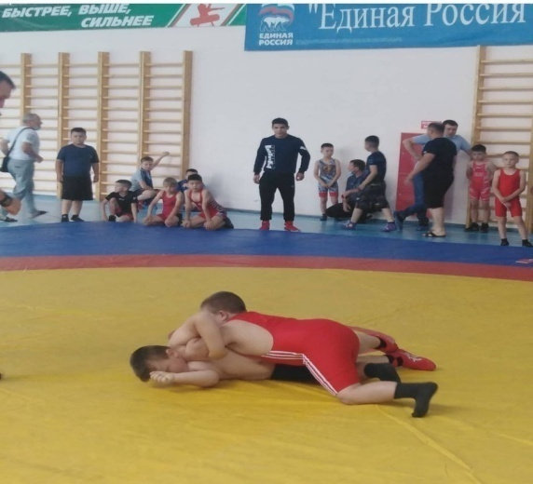
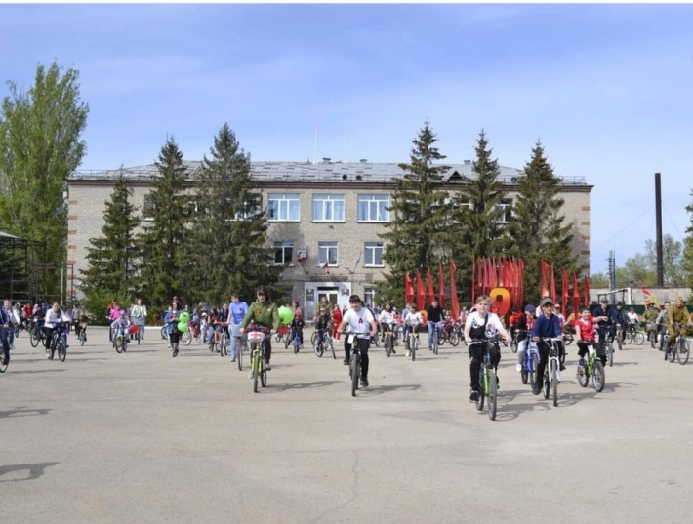
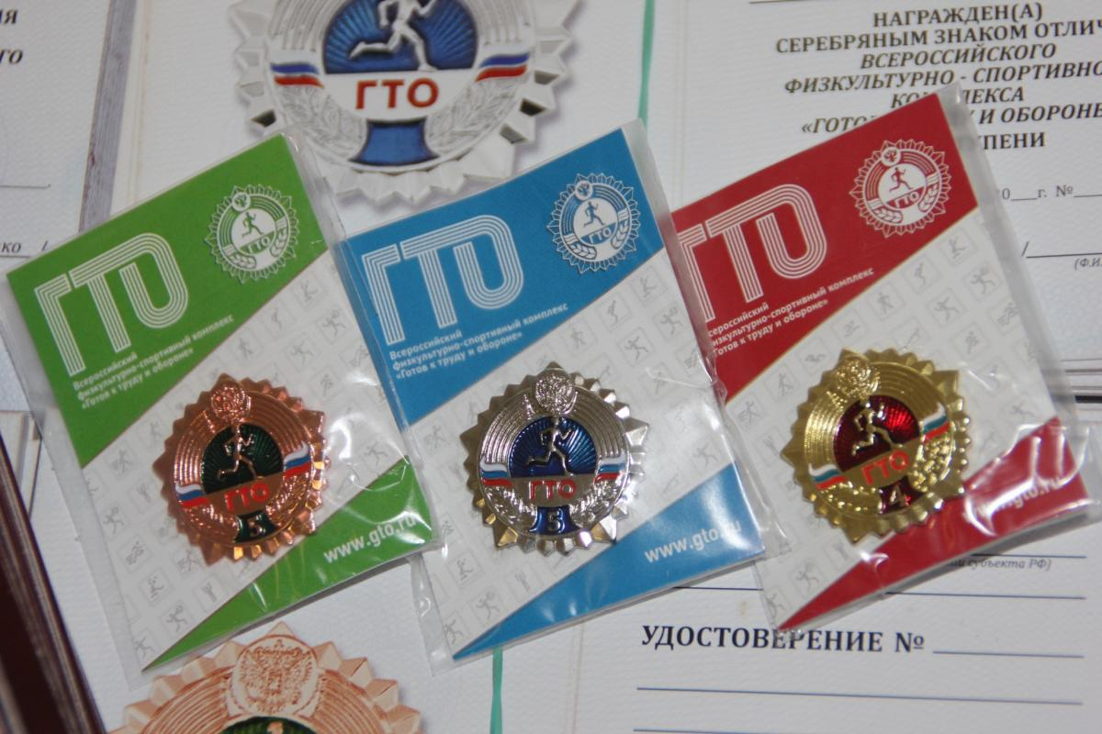
Сегодня мы гордимся спортивными объектами – ФОК «Дельфин», стадион «Юность». В городе проводятся районные, городские, корпоративные и областные соревнования.
Наиболее значимыми среди мероприятий в 2021 году были:
-зональный этап областного турнира по футболу среди дворовых команд на Кубок Губернатора Саратовской области;
-VIII турнира по греко-римской борьбе среди юношей, посвященного памяти Кагакова В. А.;
-фестиваль « ГТО всей семьей!» среди семейных команд Ершовского муниципального района;
-участие в региональном этапе зимнего фестиваля ВФСК «ГТО» среди обучающихся общеобразовательных организаций Саратовской области в городе Аткарске;
-зональные соревнования регионального этапа областного этапа Всероссийских соревнований юных футболистов «Кожаный мяч»;
-турнир по мини-футболу, посвященный памяти тренера- преподавателя Б.М.Котова;
- велопарад, посвященный Дню Победы;
- открытые соревнования по воздушно-силовой атлетике;
- спортивный марафон, посвященный Дню геолога;
- соревнования и турниры по видам спорта: греко-римская борьба , плавание, волейбол, баскетбол.
В связи с пандемией коронавируса многие мероприятия проведены в формате онлайн.
Также состоялись турниры по командным видам спорта: волейболу, баскетболу, мини-футболу, велись онлайн-тренировки и онлайн-занятия. Спортивно-оздоровительной работой было охвачено 18 505 человек.

Slide 32
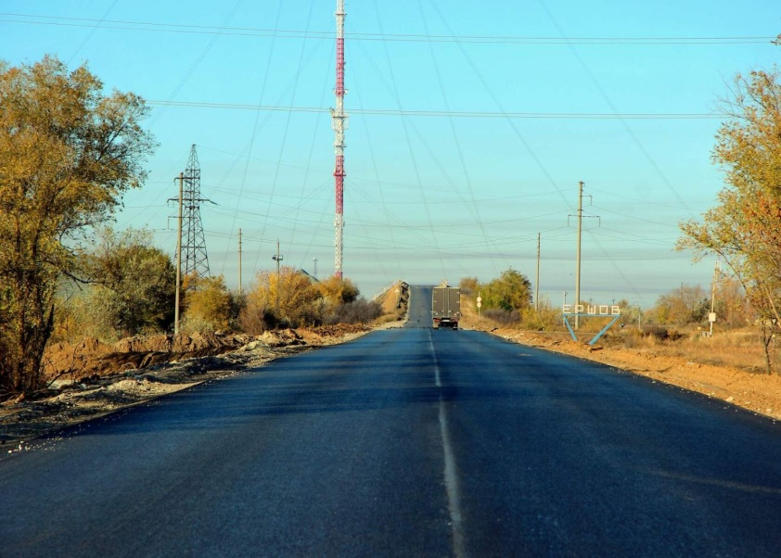
Муниципальная программа «Развитие транспортной системы Ершовского муниципального района»
Цель программы: Комплексное развитие транспортной инфраструктуры и обеспечения безопасности дорожного движения, ремонта и содержания автомобильных дорог на территории Ершовского муниципального района.
Ожидаемые результаты реализации программы:
Повышение качества, эффективности и доступности транспортного обслуживания населения и субъектов экономической деятельности муниципального района;
-обеспечение надежности и безопасности системы транспортной
инфраструктуры.
В рамках реализации муниципальной программы «Развитие транспортной системы Ершовского муниципального района» выполнены следующие мероприятия на сумму 21 689,5 тыс. руб.:
- зимнее и летнее содержание дорог района, освоено 3 478,5тыс. руб.;
- отремонтирован автоподъезд к с. Сокорная Балка, протяженность дороги 1,150 км, ширина 4 м, освоено 4 006,1 тыс. руб.;
- ямочный ремонт автоподъезда к с. Осинов Гай, протяженность 9,0 км, освоено 3 998,64 тыс. руб.;
- ремонт участка автоподъезда к с. Чкалово, протяженность 1,100 км, освоено 5 813,9 тыс. руб.;
- обустройство временной дороги к п. Южный, освоено 4 060,2 тыс.руб.;
По заключенным соглашениям с сельскими поселениями для оперативного решения вопросов содержания и ремонта дорожно-уличной сети муниципальным образованиям Ершовского района были переданы соответствующие полномочия и межбюджетные трансферты.
В 2021 году дорожный фонд по 8 сельским поселениям составляет 12,8 млн руб., из них освоено в ходе зимнего и летнего содержания 12,6 тыс. руб. (99,2 %).
Общая протяженность автомобильных дорог, расположенных в черте городского поселения МО г. Ершов, составляет 120,7 км. На содержание и ремонт дорог в прошедшем году из бюджета городского поселения было выделено 22248,6 тыс. руб.:
- по зимнему и летнему содержанию дорог города на сумму 2645,0 тыс. руб.;
- по ямочному ремонту дорожно-уличной сети города на сумму 3 199,9 тыс. руб.;
- проведены работ по укладке слоя износа на участках автомобильных дорог города на сумму 14 404,0 тыс. руб. по адресам: ул. Московской, ул. Фрунзе, ул. 40 лет ВЛКСМ, ул. Ломоносова;
- ремонт дорожно-уличной сети в п. Учебный на сумму 1 999,7 тыс. руб.

Slide 33
муниципальная программа «Развитие муниципального управления Ершовского муниципального района до 2025года»
Цель программы: Повышение качества и эффективности административно- управленческих процессов, повышение уровня удовлетворенности населения предоставляемыми муниципальными услугами, содействие созданию комфортных условий проживания во всех населенных пунктах, содействие органам местного самоуправления поселений в реализации полномочий, определенных законодательством;
Создание условий для развития и совершенствования муниципальной службы в органах местного самоуправления Ершовского муниципального района;
Создание эффективной системы подготовки, переподготовки и повышения квалификации кадров для работы в органах местного самоуправления Ершовского муниципального района.
Наименование показателя | Ед. изм.
 |  | 2020 | 2021
Степень укомплектованности органов местного самоуправления материально-техническими средствами для решения вопросов местного значения; | % | 55 | 56
Степень эффективной деятельности органов местного самоуправления. | % | 55 | 56
Количество муниципальных служащих, прошедших обучение, повышение квалификации, переподготовку | Кол-во | 11 | 24
Доля муниципальных служащих, прошедших обучение, повышение квалификации, переподготовку, от общего количества муниципальных служащих | % | 9 | 33
Количество аттестованных муниципальных служащих | Кол-во | 8 | 27
Доля аттестованных муниципальных служащих от общего количества муниципальных служащих, подлежащих аттестации | % | 100 | 100
Количество проведенных обучающих семинаров по вопросам правовой и кадровой работы | Кол-во | 4 | 4
Доля принятых на территории района и соответствующих в полном объеме действующему законодательству правовых актов в сфере муниципальной службы от общего числа требуемых в соответствии с законодательством о муниципальной службе | % | 100 | 100

Slide 34
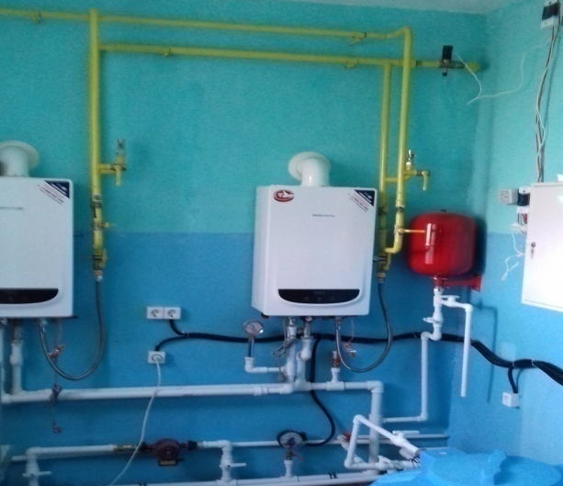
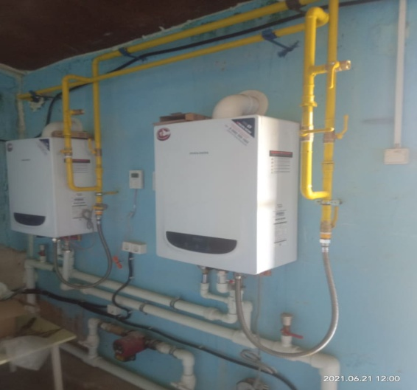
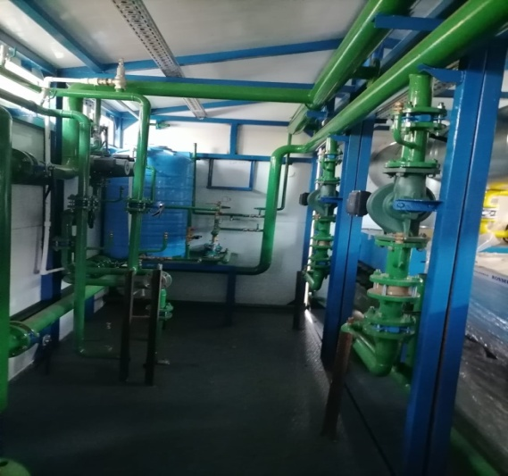
Муниципальная программа «Энергосбережение и повышение энергетической эффективности Ершовского муниципального района на 2021-2025 годы»
Цель программы: - Снижение объемов потребления топливно- энергетических ресурсов при сохранении устойчивости функционирования учреждения.
- Снижение финансовых затрат на оплату потребления топливно-энергетических ресурсов.
- Сокращение потерь топливно-энергетических ресурсов.
- Снижение финансовой нагрузки на районный бюджет.
В рамках реализации мероприятий муниципальной программы «Энергосбережение и повышение энергетической эффективности Ершовского муниципального района на 2021- 2025 годы» проведены мероприятия по монтажу газовых котлов внутреннего размещения в МДОУ «Дюймовочка» п.Садовый и МДОУ «Морозко» п.Лесной, до настоящего времени отапливаемый электрическим котлом. Произведена реконструкция котельной МОУ «СОШ с.Лобки» с установкой новых газовых котлов. По всем 3-м учреждениям проведены работы по замене внутренней системы отопления. Привлечено из областного бюджета 5,1 млн. руб. и из районного бюджета 0,3 млн. руб.

Slide 35
Муниципальная программа «Улучшение условий и охраны труда на рабочих местах в Ершовском муниципальном районе на 2021-2025годы»
Цель программы: Соблюдение требований законодательства по охране труда в Ершовском муниципальном районе
Специалистами администрации ЕМР постоянно проводится мониторинг условий и охраны труда в подведомственных учреждениях, предприятиях и организациях ЕМР в рамках контроля соблюдения трудового законодательства посредством рейдов. Проведено 6 выходов на предприятия с целью выявления нелегальной занятости и нарушений в сфере охраны труда совместно с надзорными органами. Специалистами администрации своевременно доводятся до руководителей предприятий и организаций, предпринимателей все обновления нормативных правовых актов по управлению охраной труда посредством публикаций: в районной газете «Степной край»-1 ед., на официальном сайте администрации ЕМР-11 ед., электронной почтой-42 ед., листовки, памятки-10 ед. Количество обращений работодателей за устной консультацией по вопросам охраны труда-45 ед. Почти во всех предприятиях и учреждениях проведены проверки противопожарного режима, проведены повторные и внеплановые инструктажи. Проведены совещания руководящих составов организаций и учреждений по вопросам применения семи «золотых правил» охраны труда
№ п/п | Наименование программы, наименование показателя | Единица измерения | Значение показателей эффективности
 |  |  | 2020 год | 2021 год
1 | 2 | 3 | 5 | 6
1. | Доля рабочих мест, на которых проведена специальная оценка условий труда, в общем количестве рабочих мест, подлежащих специальной оценке условий труда | % | 100 | 100
2. | Доля работников, прошедших обучение по охране труда в специализированных организациях, к планируемой их численности в отчетном периоде | % | 100 | 100
3. | Доля работников, прошедших медицинское освидетельствование (диспансеризацию) в общей численности работников, подлежащих обязательным периодическим медицинским осмотрам (диспансеризации) в отчетном периоде | % | 100 | 100

Slide 36
Муниципальная программа «Профилактика правонарушений и терроризма, противодействие незаконному обороту наркотических средств Ершовского муниципального района до 2025 года»
Цель программы: - Снижение уровня незаконного потребления наркотиков жителями района, а также количества преступлений, связанных с незаконным оборотом наркотических средств и психотропных веществ;
совершенствование системы профилактики правонарушений с целью укрепления правопорядка и обеспечения общественной безопасности граждан; - снижение уровня преступности
№ п/п | Наименование программы, наименование показателя | Единица измерения
 |  |  | 2021 год | 2022 год
1 | 2 | 3 | 4 | 5
 | площадь ежегодно выявленных и уничтоженных очагов произрастания дикорастущей конопли; | кв.м. | 800 | 875
 | общее число лиц, охваченных профилактическими мероприятиями; | чел. | 4915 | 4956
 | число лиц, ежегодно привлеченных к административной ответственности за правонарушения, связанные с незаконным оборотом наркотиков; | чел. | 120 | 135
 | Количество участников «Добровольной народной дружины» | чел. | 94 | 97
 | Охват учащихся внеурочной и каникулярной занятости | % | 75 | 77
Проведена акция под девизом «20 век-без наркотиков». Администрацией совместно с сотрудниками полиции были проведены 10 рейдов в места проведения досуга молодежи.
Проведено 4 рейда по предупреждению реализации смесей, не отвечающих требований безопасности для жизни и здоровья граждан. В газету «Степной край» даны две информации по первичной профилактике наркомании среди жителей района.
В ходе проведения второго этапа Межведомственной комплексной оперативно-профилактической операции «Мак 2020-2021» привлечено 3 гражданина за употребление наркотических средств. Совместно с администрацией Ершовского района выявлено 3 очага произрастания наркосодержащего растения «Конопля» общей площадью 39 кв. метров. Данные очаги уничтожены, работа в данном направлении продолжается.
Полиция предупреждает, что употребление наркотических средств влечет не только административную, но и уголовную ответственность

Slide 37
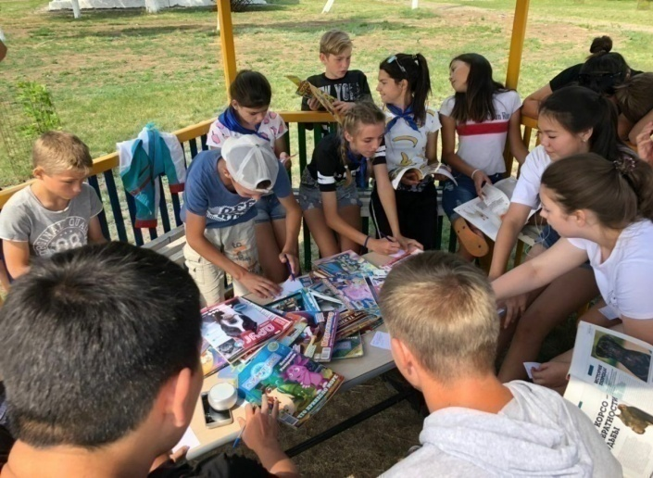
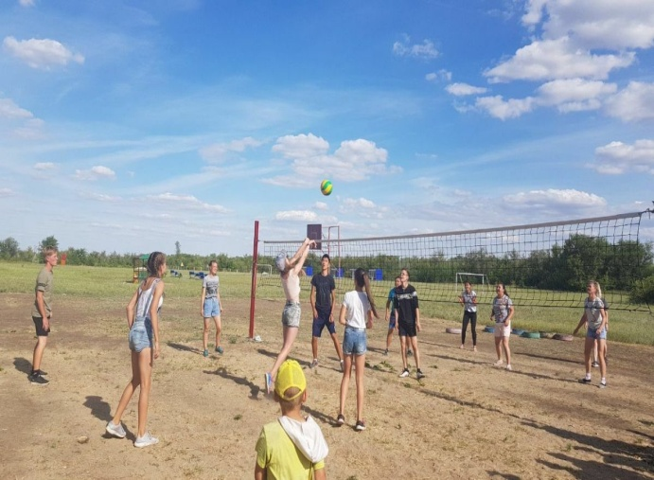
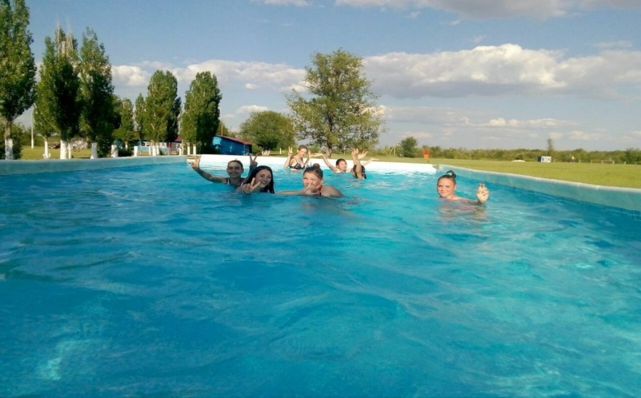
Муниципальная программа: «Социальная поддержка и социальное обслуживание граждан Ершовского муниципального района до 2025 года»
Цель программы:- повышение качества жизни отдельных категорий граждан ЕМР;
-создание условий для отдыха и оздоровление детей
В летний период 2021 года на базе 14 общеобразовательных организаций влетних оздоровительных лагерей с дневным пребыванием оздоровлено 183 ребёнка, 54 обучающихся оздоровлены в ЗДОЛ «Дельфин» Ершовского района.
В целях социальной поддержки подростков в возрасте от 14 до 18 лет на базе общеобразовательных организаций в 2021 году совместно с Центром занятости населения города Ершова временно трудоустроено 156 обучающихся.
Всего на организацию летнего отдыха и оздоровления детей направлено 1 963,4 тыс. рублей.
В районе за государственными услугами и различными мерами социальной поддержки обратились 24 866 человек.Все выплаты произведены в полном объеме на сумму 279,1 млн руб. (118,4 % к уровню прошлого года), все средства освоены. Службой субсидий предоставлено 5,4 млн руб. или 108 % к уровню прошлого года (5,0 млн руб. – 2020г). 1008 семей получили субсидии , из них имеющих доход ниже прожиточного минимума -197 семей.

Slide 38
Муниципальная программа «Информационное общество Ершовского муниципального района на 2017 – 2020 годы»
получение гражданами и организациями преимуществ от применения информационных и телекоммуникационных технологий; обеспечение информационной открытости органов местного самоуправления Ершовского муниципального района.
Цели муниципальной программы:
В рамках реализации национального проекта «Цифровая экономика Российской Федерации» на территории района с августа 2020 года реализуется проект «Цифровая платформа обратной связи» на базе Единого портала государственных услуг и функций.
Данный проект направлен на выявление проблем в различных сферах деятельности и нахождения оптимальных путей решений по ним.
В настоящее время 94 организации являются участниками данного проекта. В рамках проекта было обеспечено интерактивное взаимодействие между организациями, органами местного самоуправления и населением.
Так за 2021 год поступило 67 обращений по различным сферам деятельности или на 36% больше в сравнении с аналогичным периодом прошлого года. Основные вопросы: содержание дорог - 22 обращения, содержание территорий общего пользования - 18 обращений, сбор и вывоз мусора и бытовых отходов - 6 обращений, ремонт МКД - 6 обращений и др.
Помимо названных возможностей платформы обратной связи, серьезным направлением также, является проведение общественного голосования по социально-значимым проблемам. В течение прошлого года проведено 9 опросов.
Одним словом, развитие информационного общества в Российской Федерации идет полным ходом, межведомственное взаимодействие уже переведено в электронную форму и не за горами, когда цифровая трансформация во всех отраслях экономики будет завершена на 100%.

Slide 39
Муниципальная программа «Обеспечение населения доступным жильем и развитие Ершовского муниципального района на 2021-2025 годы»
В рамках исполнения мероприятий по обеспечению жильем молодых семей, по муниципальной программе «Обеспечение населения доступным жильем и развитие Ершовского муниципального района на 2021-2025 годы» выдан сертификат 1 семье для приобретения жилого помещения на сумму 493,9 тыс. руб.

Slide 40
Муниципальная программа «Защита прав потребителей в Ершовском муниципальном районе на 2021-2025 годы»
Цель программы:
Создание условий для реализации потребителями своих прав, установленных Законом Российской Федерации «О защите прав потребителей» и нормативными актами Российской Федерации и Саратовской области.
результаты реализации программы:
- количество оказанных бесплатных консультационных услуг в сфере защиты прав потребителей - 14;
- количество распространенных печатных информационных материалов (буклетов, памяток, брошюр, плакатов и др.) направленных на повышение потребительской грамотности – 100 единиц ;
- количество публикаций и сообщений в средствах массовой информации, направленной на повышение потребительской грамотности – 31 единиц ;
- Количество граждан (потребителей, хозяйствующих субъектов), принявших участие в мероприятиях, направленных на правовое просвещение в сфере защиты прав потребителей – 104 единицы.

Slide 41
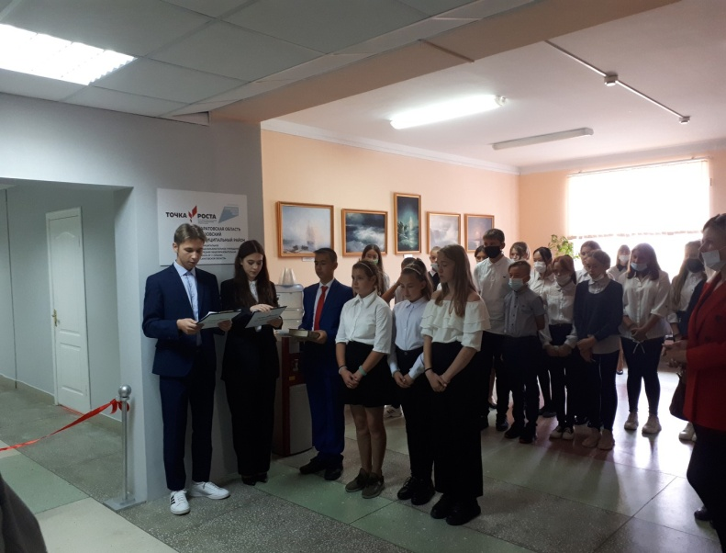
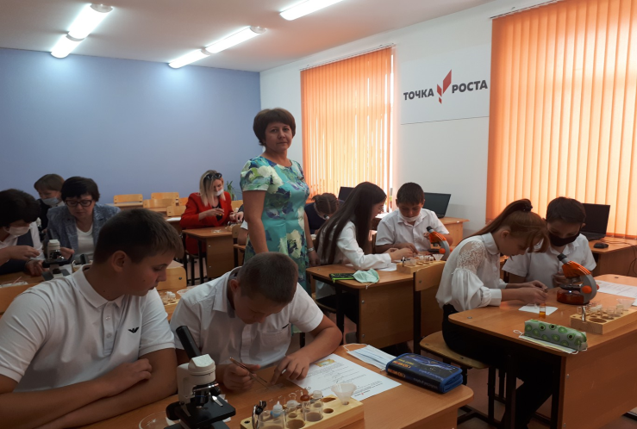
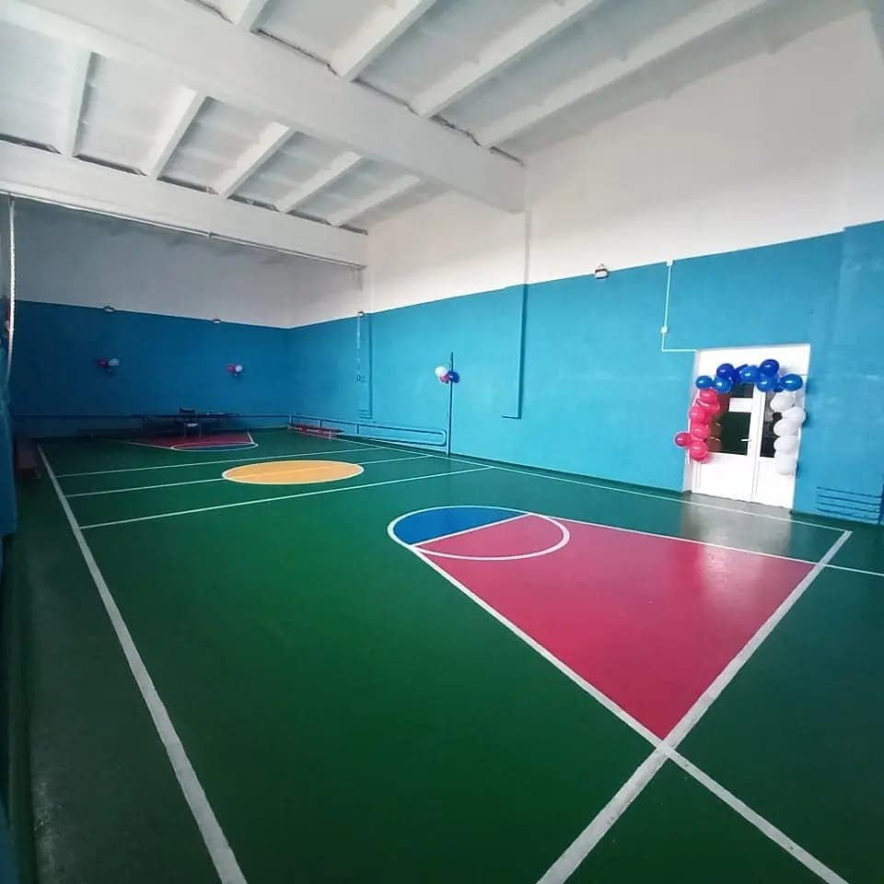
Социально-значимые проекты в Ершовском муниципальном районе Саратовской области в 2021 году
9 сентября в муниципальном общеобразовательном учреждении «Средняя общеобразовательная школа № 1 г. Ершова Саратовской области» состоялась церемония открытия Центра образования естественно-научной и технологической направленностей «Точка роста». В школе появились профильные лаборатории:«Химико-биологическая лаборатория», «Физическая лаборатория», «Технологическая лаборатория», оснащенные современным оборудованием.
Собравшиеся совершили обзорную экскурсию по профильным лабораториям Центра, которую провели: учитель химии Татьяна Александровна Хмелькова, учитель физики Елена Владимировна Понамарёва, учитель биологии Ольга Геннадьевна Кибиткина.
В рамках реализации Государственной программы Саратовской области «Развитие образования в Саратовской области» проведён ремонт спортивного зала в МОУ «СОШ с.Моховое» на сумму 1180,7 тыс. руб.

Slide 42
Межбюджетные трансферты представляемые из бюджета Ершовского муниципального района Саратовской области в бюджеты муниципальных образований за 2021 год
№ п/п | Наименования муниципальных районов и городских округов области | План 2021 год |  |  | Исполнено 2021 год
 |  | всего | в том числе на: |  | всего | в том числе на:
 |  |  | Субвенции на исполнение государственных полномочий по расчету и предоставлению дотаций на выравнивание бюджетной обеспеченности поселений | Межбюджетные трансферты, передаваемые бюджетам сельских поселений из бюджета муниципального района на осуществление части полномочий по решению вопросов местного значения в соответствии с заключенными соглашениями |  | Субвенции на исполнение государственных полномочий по расчету и предоставлению дотаций на выравнивание бюджетной обеспеченности поселений | Межбюджетные трансферты, передаваемые бюджетам сельских поселений из бюджета муниципального района на осуществление части полномочий по решению вопросов местного значения в соответствии с заключенными соглашениями
1 | 2 | 3 | 4 | 5 | 6 | 7 | 8
1 | Антоновское | 794,2 | 55,8 | 738,4 | 792,2 | 55,8 | 736,4
2 | Декабристское | 1705,2 | 95,6 | 1609,6 | 1705,1 | 95,6 | 1609,5
3 | Марьевское | 665,9 | 44,4 | 621,5 | 665,9 | 44,4 | 621,5
4 | Миусское | 1101,5 | 60,3 | 1041,2 | 988,5 | 60,3 | 928,2
5 | Новокраснянское | 1045,7 | 89,5 | 956,2 | 1045,7 | 89,5 | 956,2
6 | Новорепинское | 3214,3 | 149,2 | 3065,1 | 3214,2 | 149,2 | 3065,0
7 | Новосельское | 2672,9 | 160,2 | 2512,7 | 2672,8 | 160,2 | 2512,6
8 | Перекопновское | 2317,1 | 91,3 | 2225,8 | 2310,4 | 91,3 | 2219,1
9 | г. Ершов | 1040,6 | 1040,6 |  | 1040,6 | 1040,6
 | Итого: | 14557,4 | 1786,9 | 12770,5 | 14435,4 | 1786,9 | 12648,5

Slide 43
Сведения об объеме муниципального долга Ершовского муниципального района на 01.01.2022 г.
 |  |  |  |  | тыс.руб.
Вид долгового обязательства | на 01.01.2021. | на 01.04.2021 | на 01.07.2021. | на 01.10.2021. | на 01.01.2022.
1 | 6 | 3 | 4 | 5 | 6
Объем долга муниципального образования субъекта РФ | 25151,10 | 25151,10 | 10000,00 | 10000,00 | 10000,00
Долговые обязательства по видам:
– Бюджетные кредиты, привлеченные от других бюджетов бюджетной системы Российской Федерации | 25151,10 | 25151,10 | 10000,00 | 10000,00 | 10000,00
– Кредиты, полученные от кредитных организаций | - | - | - | - | -
– Ценные бумаги | - | - | - | - | -
– Муниципальные гарантии | - | - | - | - | -
– Иные долговые обязательства | - | - | - | - | -

Slide 44
Разработчиком информационно-аналитического материала «Открытый бюджет для граждан - бюджет Ершовского муниципального района Саратовской области за 2021год» является финансовое управление администрации Ершовского муниципального района
Контактная информация для граждан:
413100, Саратовская область, г. Ершов, ул. Интернациональная, д. 7
Факс (845-64) 5-26-37, E-mail: fu_ershov@mail.ru
График работы с 8-00 до 17-00.
Тел. 5-26-26 (106) Председатель комитета по финансовым вопросам, начальник финансового управления администрации ЕМР – Рыбалкина Татьяна Михайловна

